Slide 1
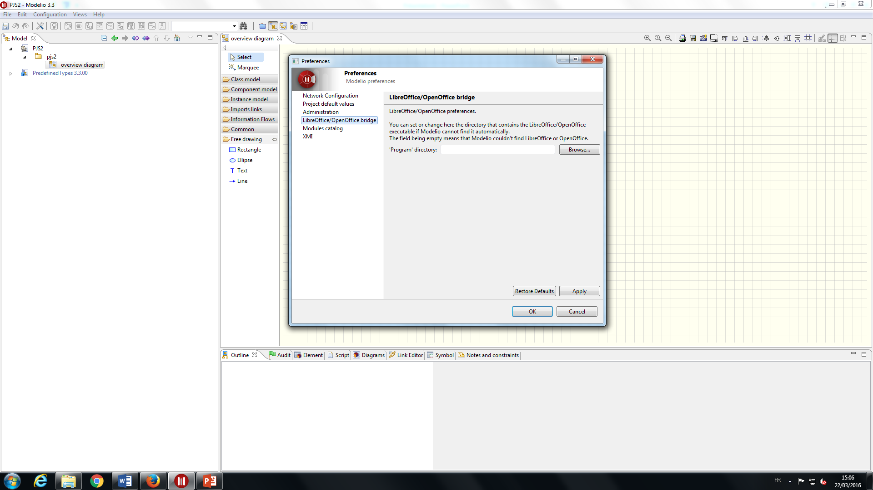

Slide 2
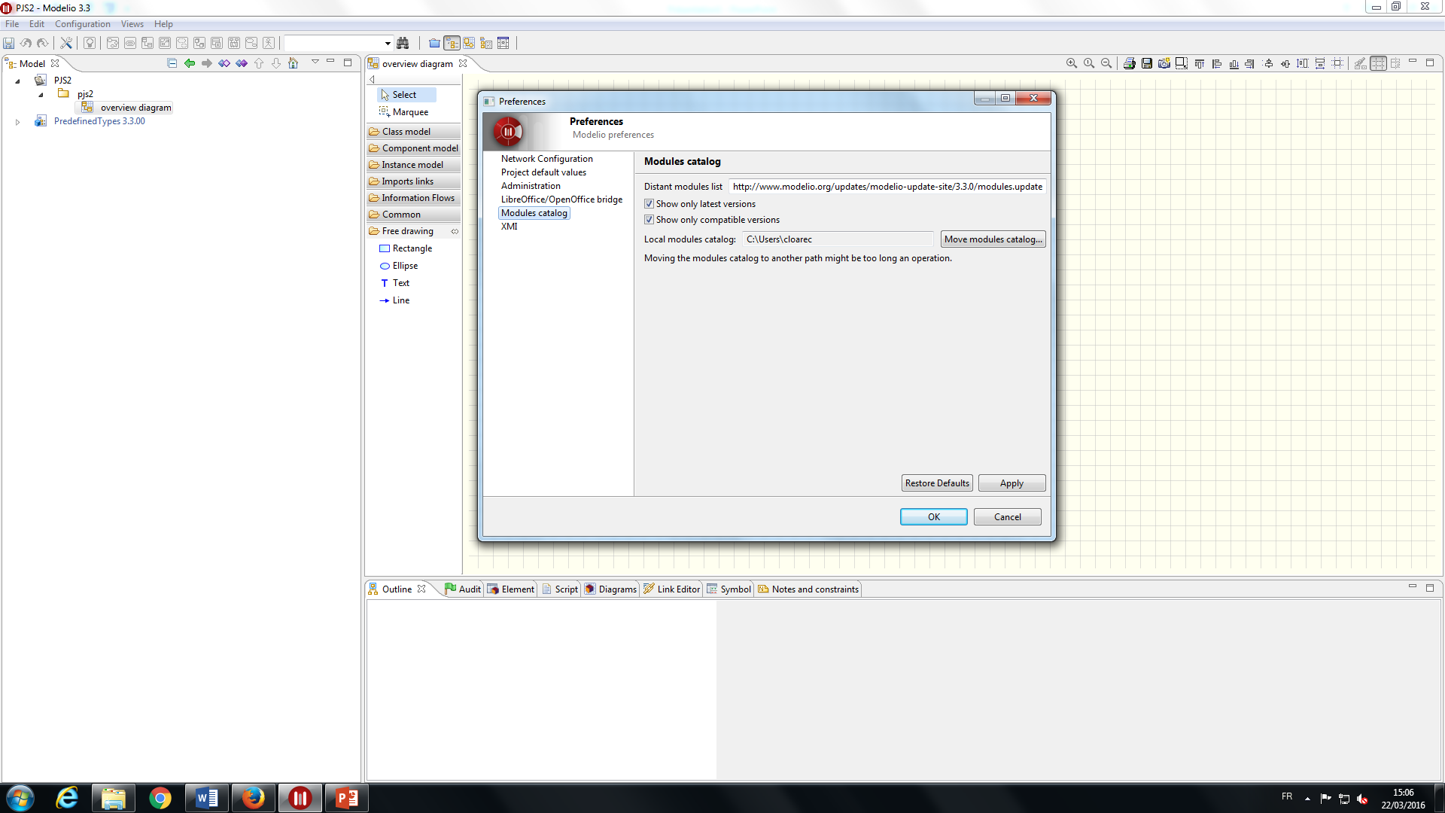

Slide 3
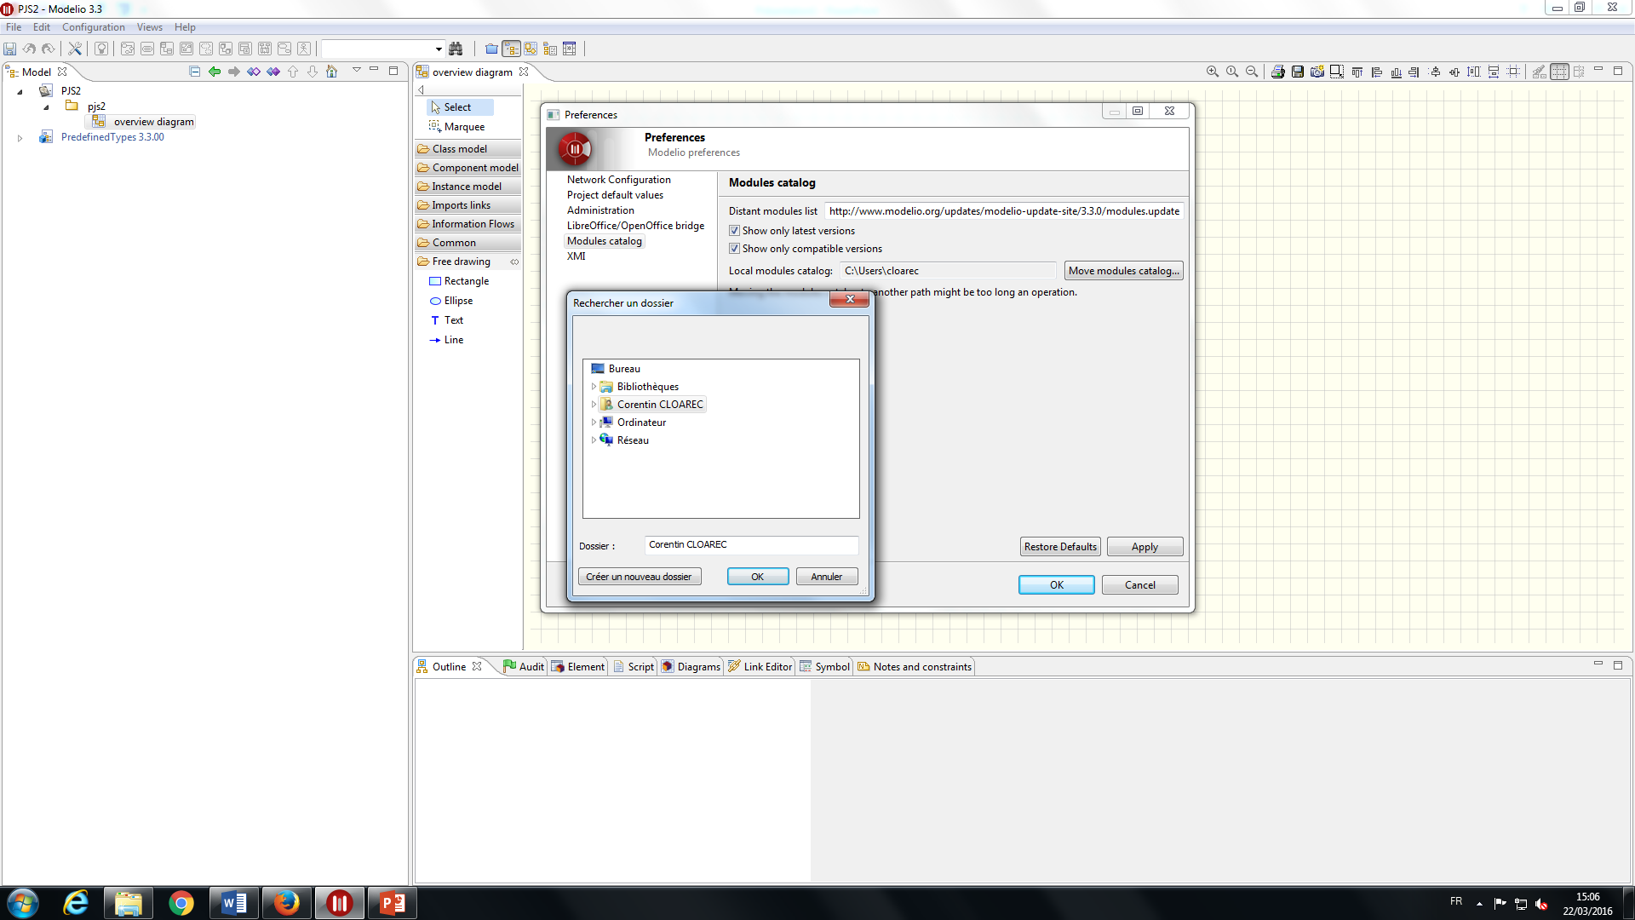

Slide 4
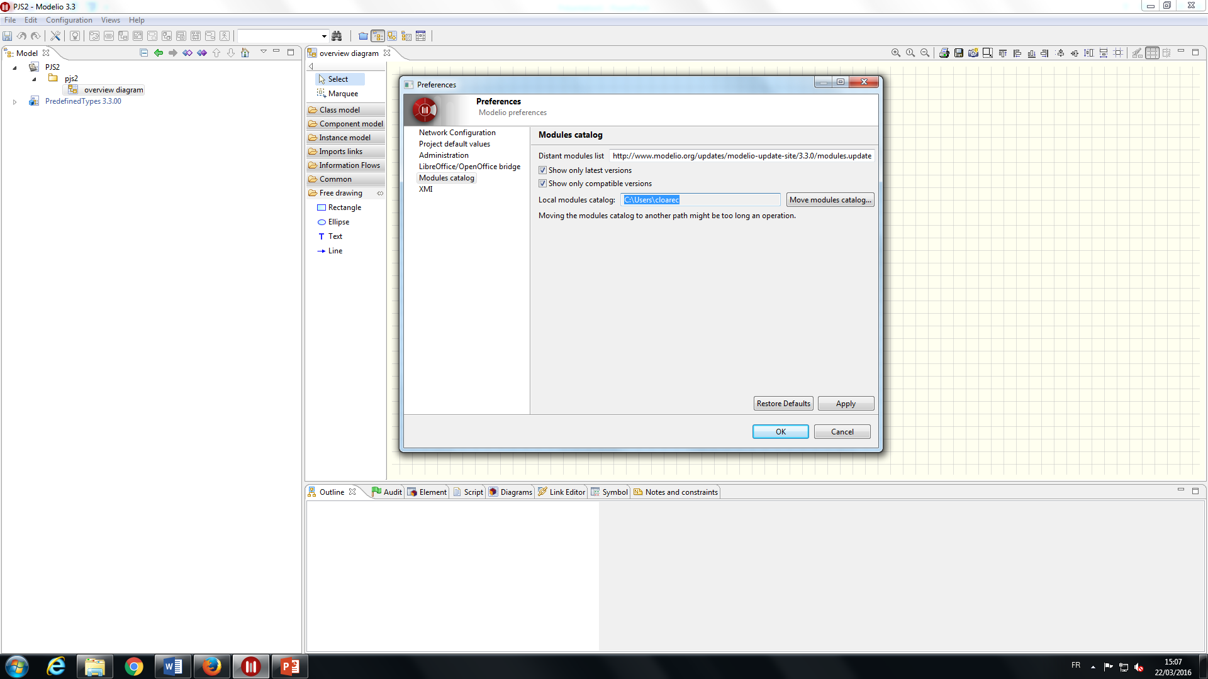

Slide 5
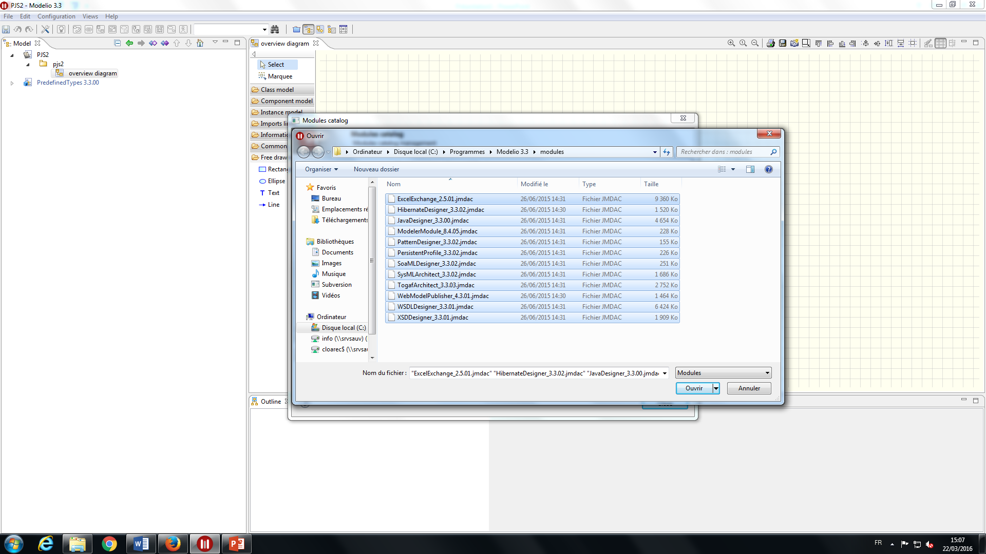

Slide 6
ATTENTION :
Il faut en plus "switcher de workspace" sur un répertoire du disque Z pour ne pas perdre votre travail.

